Slide 1





Инклюзивные мастерские на базе детского загородного лагеря с круглосуточным пребыванием
УдГУ, Ижевск, 2022
Образовательный проект

Slide 2


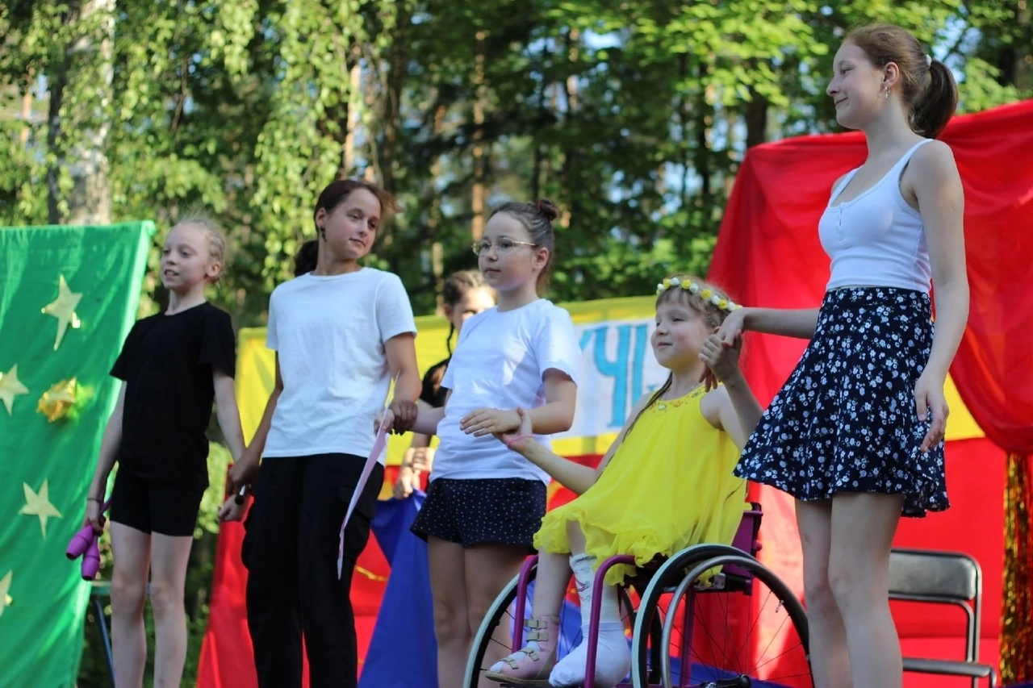
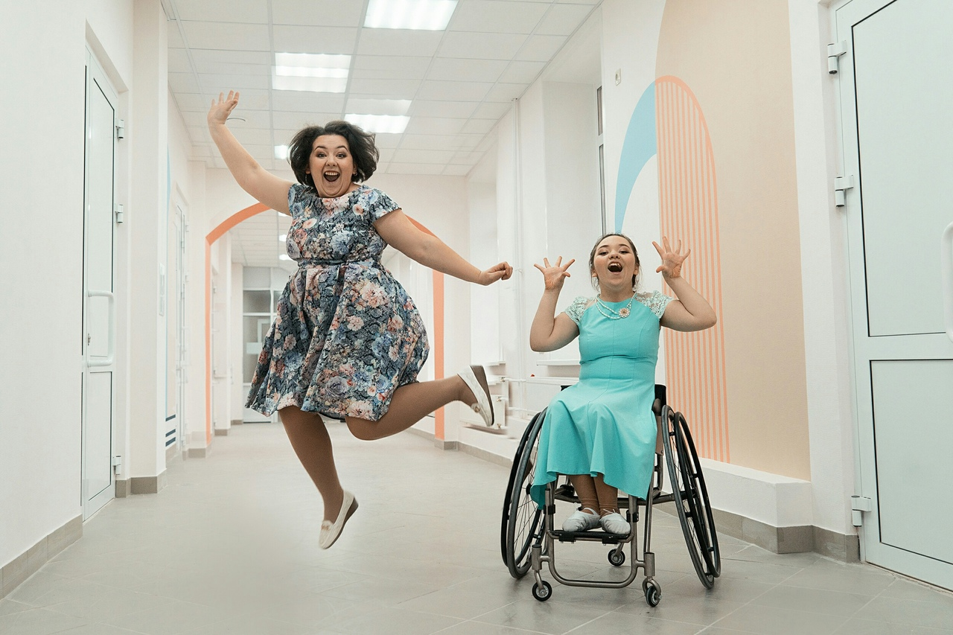
О проекте
Ребенок с ОВЗ (потребитель услуг)
Родитель ребенка с ОВЗ (заказчик услуг)
Notes:
Направление на развитие инклюзивного образования становится одним из главных в современной российской образовательной политике. Совместное (инклюзивное) обучение признано всем мировым сообществом как наиболее гуманное и наиболее эффективное. Законодательство Российской Федерации в соответствии с основополагающими международными документами в области образования предусматривает принцип равных прав на образование для лиц с ограниченными возможностями здоровья – как взрослых, так и детей.
В современных условиях процесс внедрения инклюзивного образования является инновационным процессом, позволяющим осуществить обучение, воспитание и развитие всех без исключения детей независимо от их индивидуальных особенностей, учебных достижений, родного языка, культуры, психических и физических возможностей.
Интеграция способствует формированию у здоровых детей терпимости к физическим и психическим недостаткам детей, чувство взаимопомощи и стремления к сотрудничеству. У детей с ограниченными возможностями в развитии совместное обучение, досуг, отдых ведет к формированию положительного отношения к своим сверстникам, адекватного социального поведения, более полной реализации потенциала развития и обучения.

Slide 3
О проекте
Проблема: отсутствие эффективных методик для создания организационно- педагогических условий для социализации, самоопределения (профориентации) и полноценного участия в общественной жизни детей с ОВЗ.
Решение: Организация круглосуточного пребывания детей на территории детского лагеря, создание условий для проведения досуговых мероприятий, инклюзивных мастерских для ранней профориентации детей, в том числе с ОВЗ.

Slide 4
Результаты исследований
Исследования | Выводы
1. Анализ аналогов инклюзивных мастерских на базе загородных лагерей в г. Ижевск, УР, РФ, США | Для детей, в т.ч. С ОВЗ в УР нет практики синтеза инклюзивный отдых – досуг -мастерские
2. Анкетирование среди родителей (законных представителей), детей, в т.ч. с ОВЗ, педагогов | Дети и родители проявили интерес к инклюзивным мастерским; у педагогов имеется опыт работы с детьми с ОВЗ
3. Анализ СУЗов, ВУЗов, где могут обучаться дети-инвалиды, дети с ОВЗ | Актуальность инклюзивных мастерских, профессиональных проб для детей УР
Notes:
H- Гипотеза Педагоги Удмуртской Республики понимают специфику работы с детьми с ОВЗ
А- Действия Провели анкетирование среди учителей СОШ, воспитателей загородного лагеря
D- Данные В опросе приняли 19 педагогов, 10% из опрошенных готовы к работе с детьми с ОВЗ. У педагогов есть опасения, о недостаточной компетенции. Гипотеза не подтвердилась.
I- Выводы В инклюзивных мастерских предусмотреть участие не более 10 человек, КПК для педагогов, популяризация данной деятельности через СМИ

Slide 5
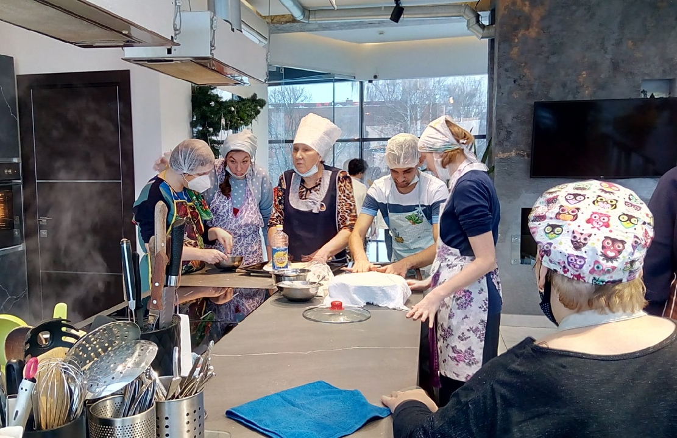
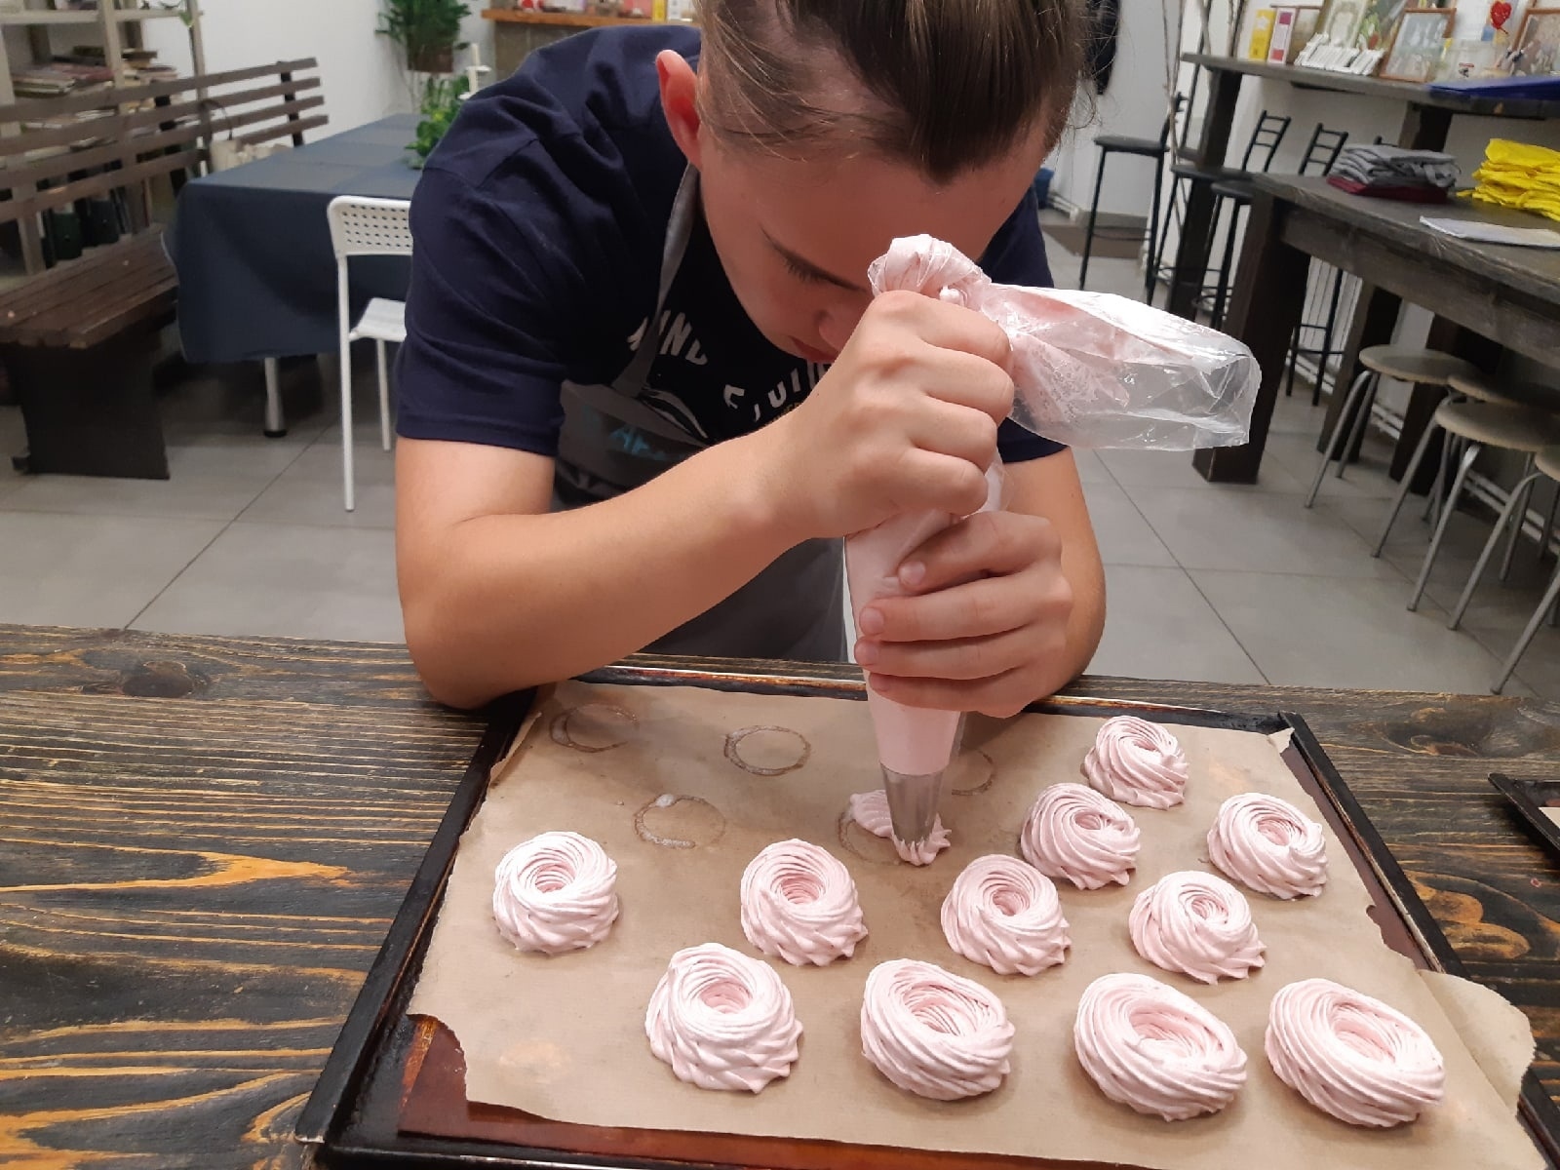
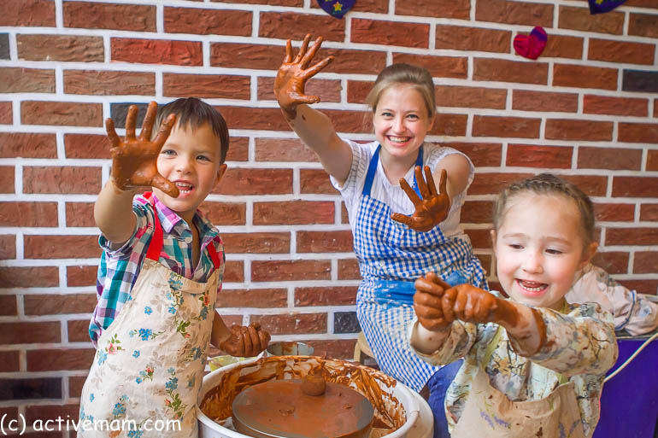
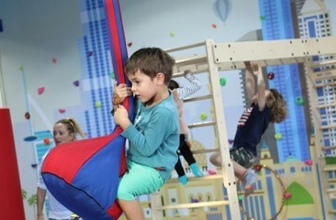
Аналоги решения
Инклюзивные мастерские для людей с ментальными нарушениями «Да! Могу!» (Россия, Ижевск)
2. Школа кулинарного искусства для людей ОВЗ (Россия, Набережные Челны)
3. Инклюзивная гончарная мастерская «Солнышко в ладошках» (Россия, Ростов-на-Дону)
4. Летний лагерь We Rock the Spectrum Kid’s Gym (США, Калифорния)
Notes:
Отличие нашего проекта от других аналогичных проектов заключается в том, что мы планируем синтез дополнительного образования, досуга, отдыха, повышения активности, ранней профориентации находясь на территории загородного лагеря в круглосуточного пребывания.
Проанализировав подобные проекты, мы видим, что все проекты нацелены только на детей с ОВЗ, мы же планируем участие здоровых детей и детей «С особенными потребностями», также не все проекты не ориентированы на детей. Есть проекты, где мастерские удалены друг от друга.

Slide 6
Результаты исследования
обучение
досуг и отдых
11 500 детей- инвалидов и детей с ОВЗ
31
коррек-ционная школа
4 учреждения проф. Образования
1
лагерь, имеющий доступную среду
1
учреждение доп. образования
Внеурочная деятельность
Notes:
В Удмуртской республике всего детей инвалидов, детей с ОВЗ 11 500чел. , ежегодно прибавляется примерно по 1 500 чел.
1 H- Гипотеза В УР имеется необходимое кол-во образовательных учреждений (спец. школы, СУЗы, учреждения доп. образования) для обучения детей с ОВЗ
А- Действия Проанализировали официальные сайты образовательных учреждений.
D- Данные Для них работает 31 коррекционная школа,
Дополнительное образование дети с ОВЗ получают через коррекционные школы, МБОУ ДО ДД(Ю) Т (дворец детского юношеского творчества) слайд 7,8 затем вернуться на 6 Гипотеза подтвердилась
I- Выводы В УР достаточно ОУ для данных категорий детей на всех уровнях образования, в том числе ВУЗы.
Гипотеза Большинство загородных лагерей УР имеют доступную среду
Действия Получили информацию от Министерства образования УР
Данные Из 14 имеющихся загородных лагерей; только у АУ УР «Загородный оздоровительный лагерь «Лесная сказка» имеется доступная среда
Вывод Заключение договора на проведение инклюзивных мастерских

Slide 7
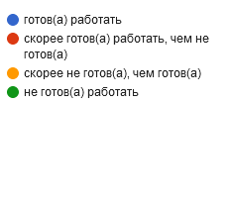
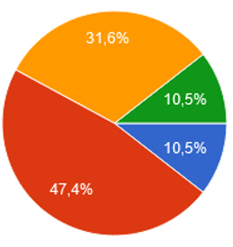
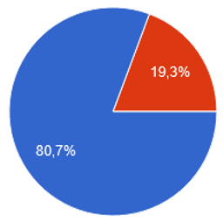

Результаты исследования
1. Вывод: педагоги имеют опыт работы с детьми с ОВЗ, но многие подчеркивают, что не готовы к взаимодействию с данной категорией детей
2. Вывод: дети отмечают , что они положительно относятся к совместному пребыванию в одном отряде с детьми с ОВЗ
Notes:
H- Гипотеза Педагоги Удмуртской Республики понимают специфику работы с детьми с ОВЗ
А- Действия Провели анкетирование среди учителей СОШ, воспитателей загородного лагеря
D- Данные В опросе приняли 19 педагогов, 10% из опрошенных готовы к работе с детьми с ОВЗ. У педагогов есть опасения, о недостаточной компетенции. Гипотеза не подтвердилась.
I- Выводы В инклюзивных мастерских предусмотреть участие не более 10 человек, КПК для педагогов, популяризация данной деятельности через СМИ

Slide 8
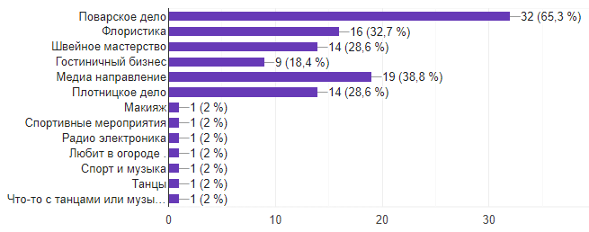
Результаты исследования
3. Вывод: дети с ОВЗ проявили интерес к инклюзивным мастерским, обозначили направления деятельности
Notes:
Гипотеза Дети с ОВЗ имеют низкую степень социализации
Действия Провели онлайн анкетирование с детьми с ОВЗ города Ижевска
Данные В опросе приняли 49 детей с ОВЗ, в возрасте от 6 до 16 лет. Из 100% опрошенных 69% детей ни разу небыли в лагере, 19% - один раз в год. 65% респондентов посещают кружки и секции, 8% - общаются с друзьями. Из предложенных проф. Направлений 65% готовы изучить поварское дело, 40% - медиа направление, 33% - флористика, по 29% - швейное мастерство и плотницкое дело. 96% - поддерживают необходимость инклюзивных мастерских. Гипотеза не подтвердилась.
Выводы Создание условий для организации инклюзивных мастерских.

Slide 9
Планируемые результаты
Реализация инклюзивных мастерских при круглосуточном пребывании детей, в т.ч. С ОВЗ в загородном лагере;
«Отпуск» родителей во время пребывания ребенка с ОВЗ в лагере;
Увеличение количества детей, прошедших инклюзивные мастерские и проф. пробы;
Увеличение количества заинтересованных педагогов;
Расширение социального взаимодействия (спонсоры, благотворительность);
Участие в конкурсах и грантах.
Notes:
Решение. Описание сути решения в 1-2 предложениях.
Пример: «Мобильное приложение для собачников по поиску потерявшихся питомцев».

Slide 10
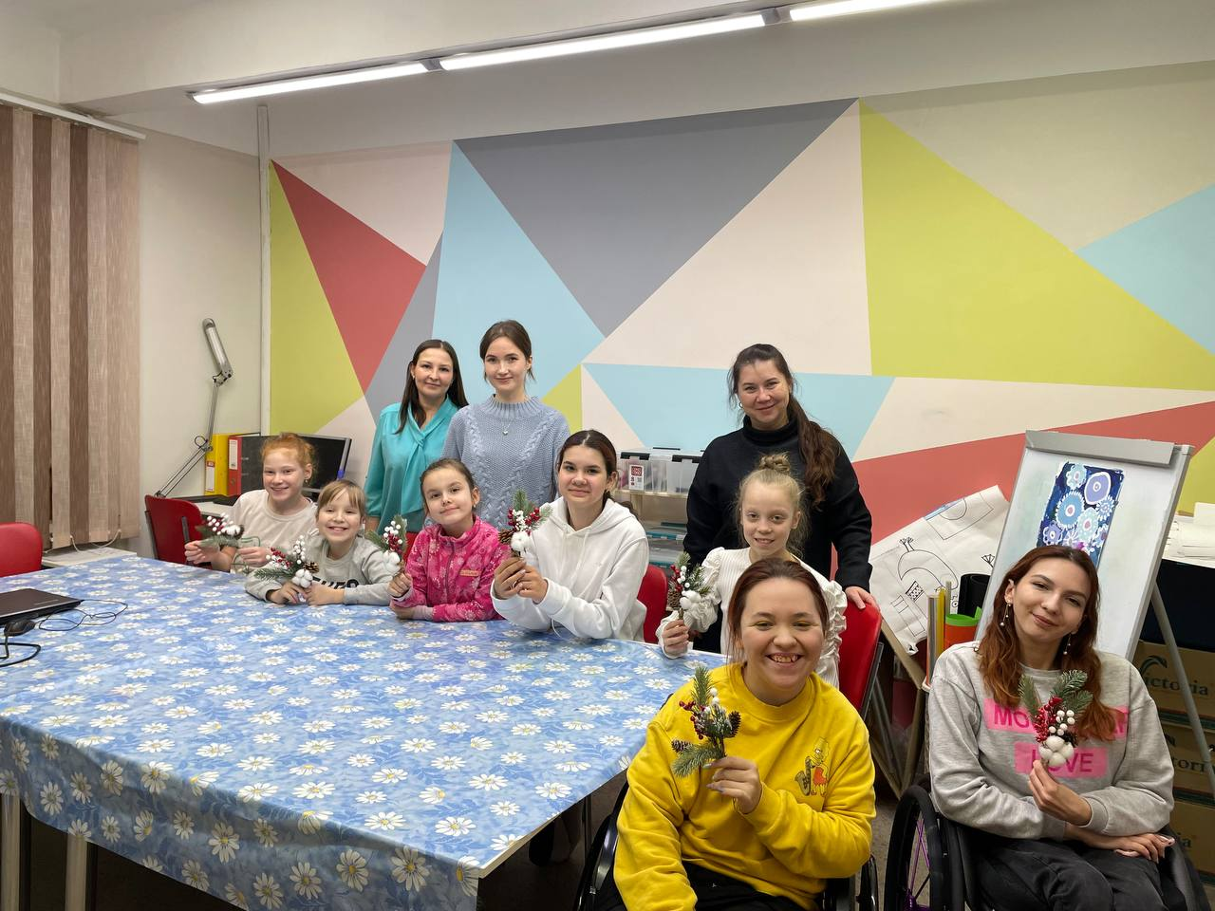
О проекте
Прототип инклюзивных мастерских:
- Привлечены дети 10-16 лет, в том числе дети с ОВЗ (ОО «Ассоль»);
- Заинтересованный педагог; (преподаватель СПО), волонтеры (ВО «Феникс»);
-Разработан адаптированный план -конспект;
- Найдено помещение;
- Составлена смета, определена себестоимость одного изделия;
Notes:
01.12 декабря был опробирован прототип инклюзивных мастерских, в ходе которого дети познакомились с профессией флорист и изготовили сувенирную продукцию (бутоньерку). Для этого были приглашены к участию в проекте волонтеры студенческих отрядов, ассоциация родителей детей-инвалидов,

Slide 11


Видео отчет с профессиональной пробы «Флористика»

Slide 12

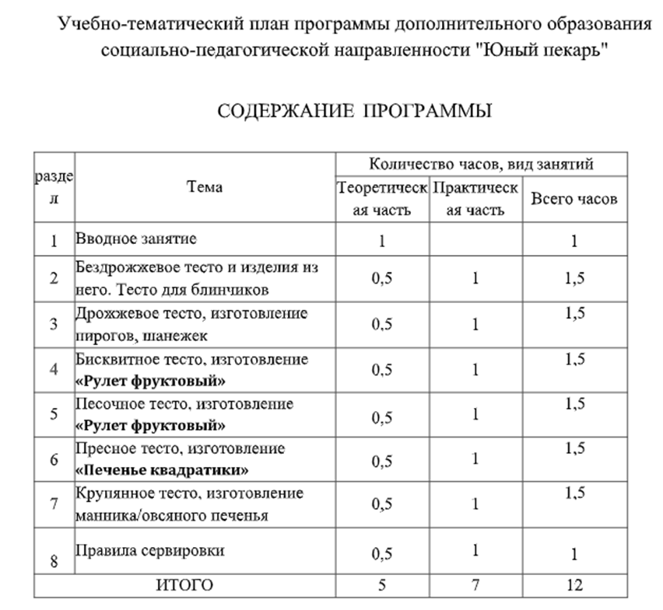


Slide 13
Экономика проекта
Стоимость путевки за 14 дней на 10 детей с ОВЗ (3 мастер-класса профессиональной пробы (электрик, штукатур-маляр, швея), 1 инклюзивная мастерская (кондитерская) – 10 занятий) | Затраты на 10 детей (1 академический час) профессиональной пробы - флорист
Проживание, питание, организация досуга, оплату коммунальных услуг, оплата персонала (воспитатель, вожатый) – 277200,0 руб. | Расходы на приобретение материалов – 1100,0
Заработная плата преподавателя – 20 000,0 | Заработная плата преподавателя – 1200,0
Расходные материалы - 15 000, 0 куб.
Аренда оборудования – 5000,0 руб.
Транспортные расходы- 8000,0 руб.
Цена коммерческой путевки на 1 ребенка – 31 270,0; социальная путевка на 1 ребенка - 5246,00
Notes:
В этом разделе мы предлагаем вам подумать о том, на чём ваш проект будет зарабатывать деньги и поделиться своими предположениями с экспертами, которым помогут вам скорректировать свою бизнес стратегию.
Цена проживания, питания, коммунальных услуг, путевки загородного лагеря за сутки пребывания;
Заработная плата участников данных мастерских (руководителя, администратора, педагога-психолога, тьютора, дефектолога, методиста);
Транспортные расходы;
Расходы на приобретение канцелярских товаров, расходных материалов для мастерских;
Расходы на сувенирную и рекламную продукцию;

Slide 14
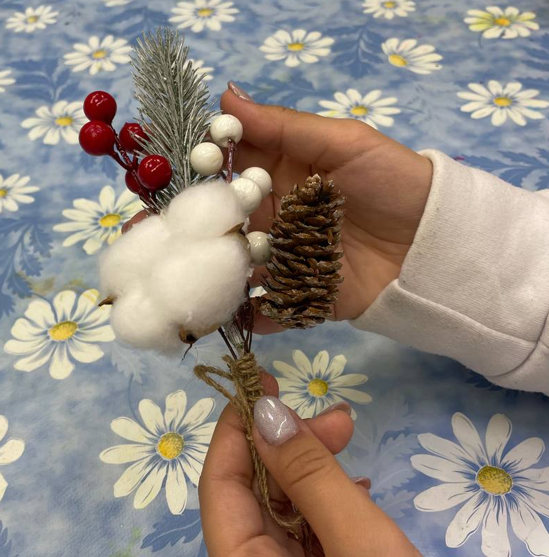
Монетизация
Клиенты –родители (законные представители) детей с ОВЗ, дети;
Создание сувенирной продукции для реализации на ярмарках, благотворительных аукционах, корпоративных заказах;
СМИ, группы ВК, «сарафанное радио», сотрудничество с предпринимателями, создание сайта с возможностью онлайн- продаж;
Notes:
1. Кто ваши клиенты? (Кто платит?)
2. На чем именно проект будет зарабатывать? (потоки доходов)
3. Как вы будете продавать свой продукт/услугу потребителям? (каналы распространения)

Slide 15
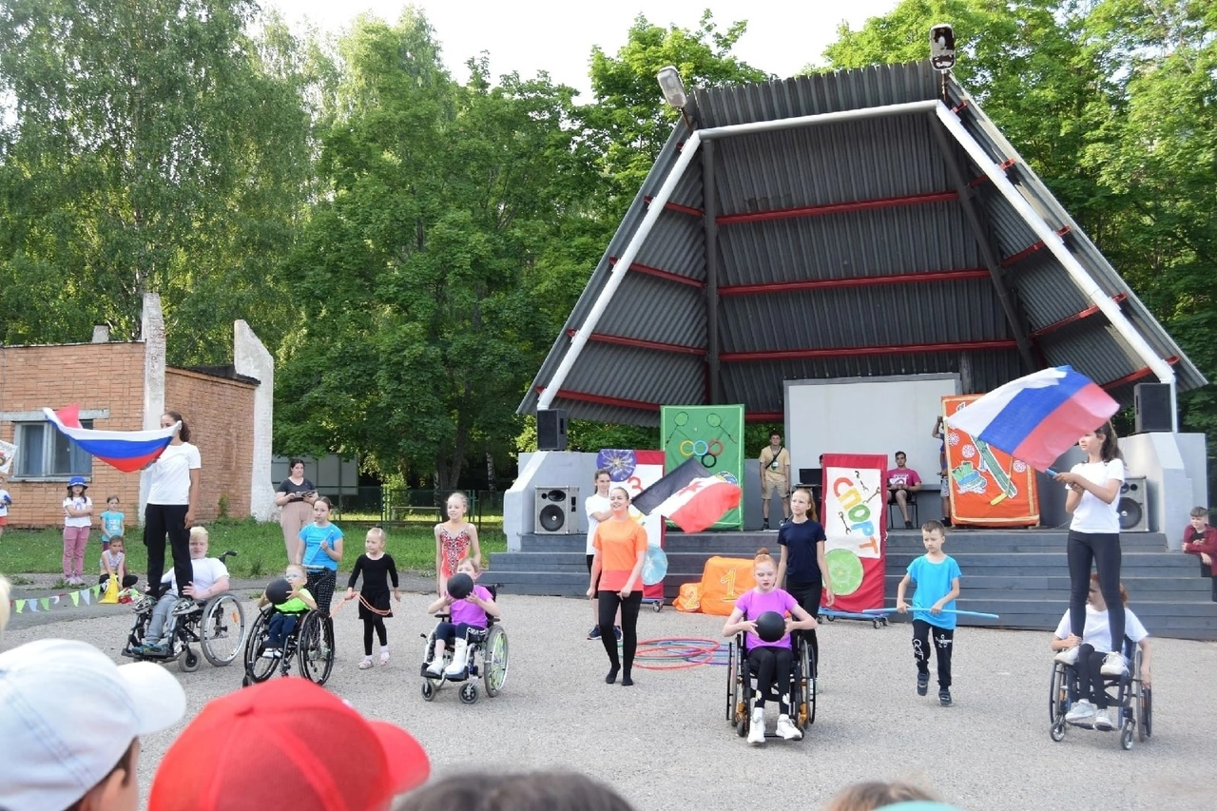
Рынок
150-200 детей с ОВЗ ежегодно посетят проф. пробы, закончат курсы инклюзивных мастерских
Корпоративные клиенты – приобретение сувенирной продукции

Slide 16
Перспективы
К концу интенсива разработан проект для дальнейшей реализации
Работа над проектом будет продолжена через практическую реализацию с 8 по 18 декабря 2022 на территории АУ УР «ЗОК «Лесная сказка». (Творческие мастерские: столярная мастерская, кулинарная мастерская; Профессиональные пробы: знакомство с профессиями -флорист, электрик, швея, пекарь- кондитер)
Цель: выход на реализацию продукции с мастерских, поиск источников финансирования для проекта, изучить краундфандинговые платформы, благотворительные фонды, специализирующиеся на помощи детям с ОВЗ, фандразинг.

Slide 17
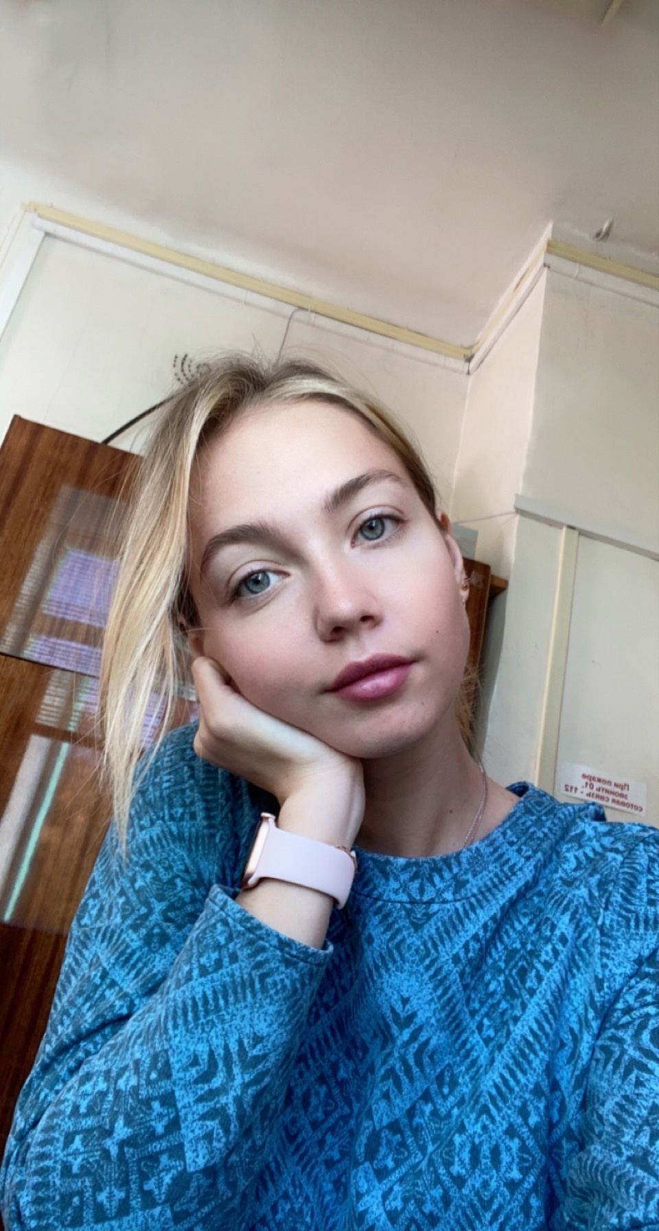
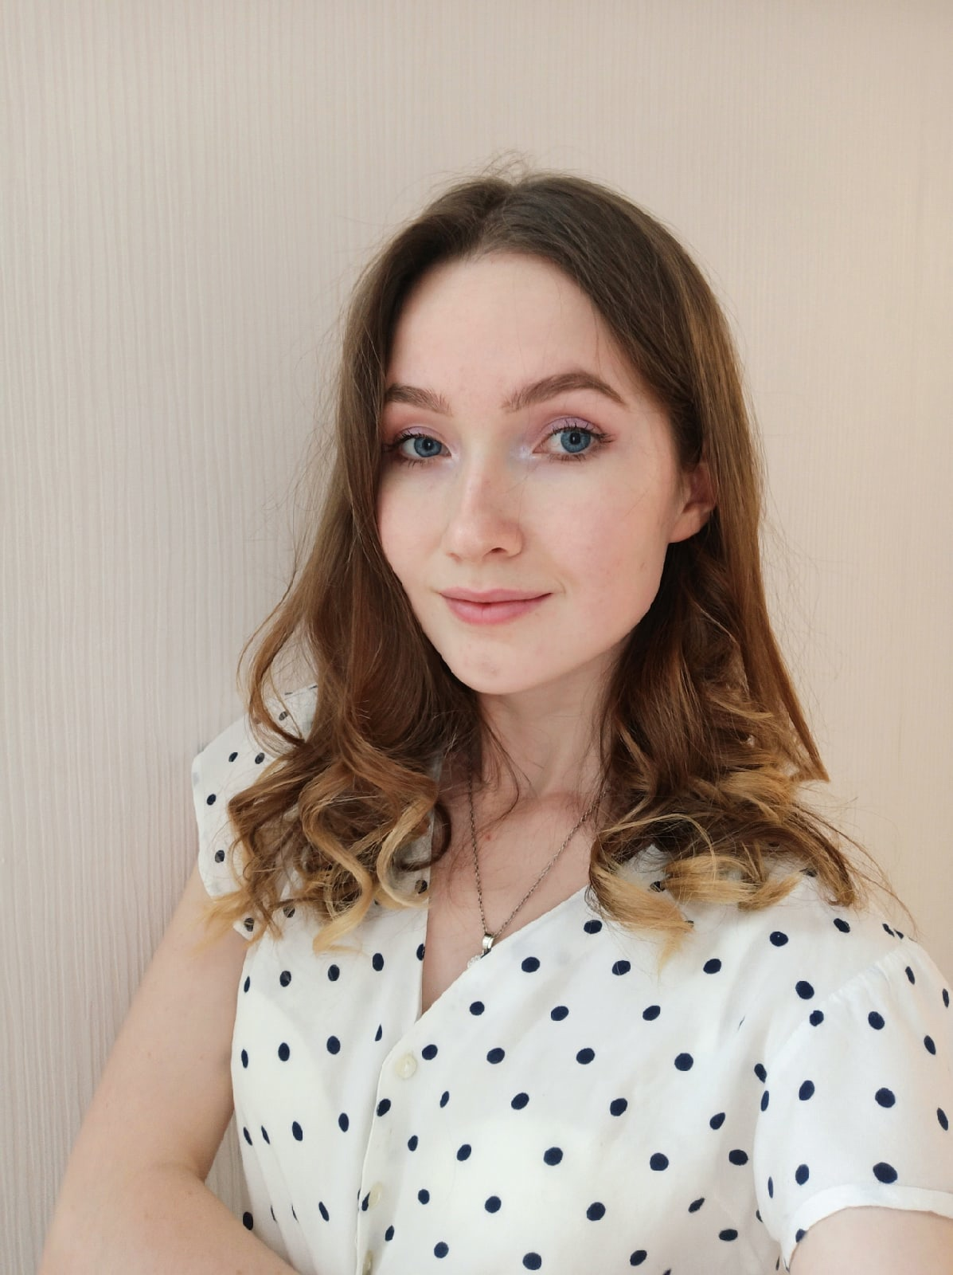
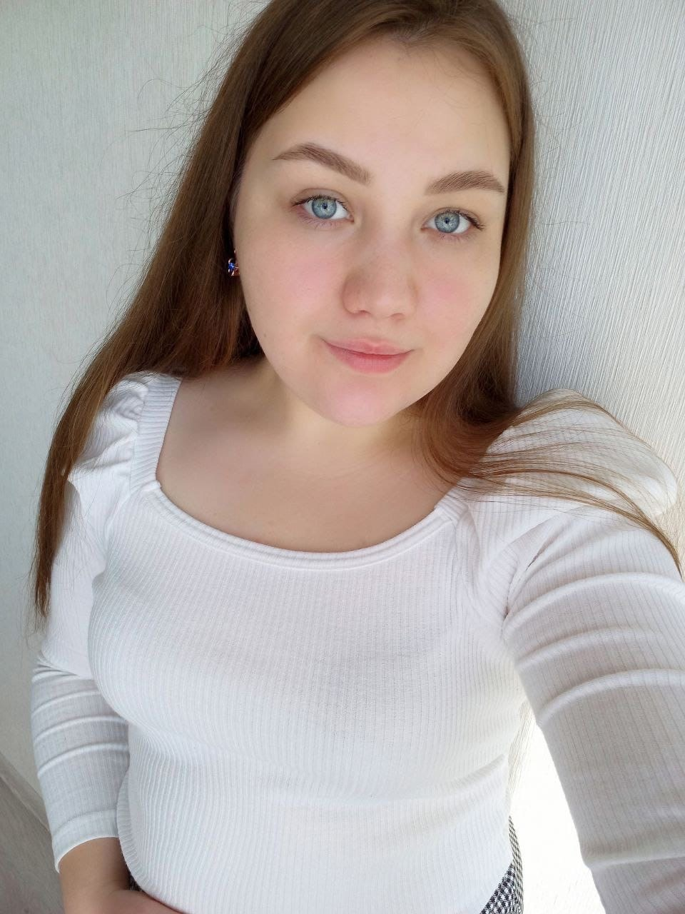
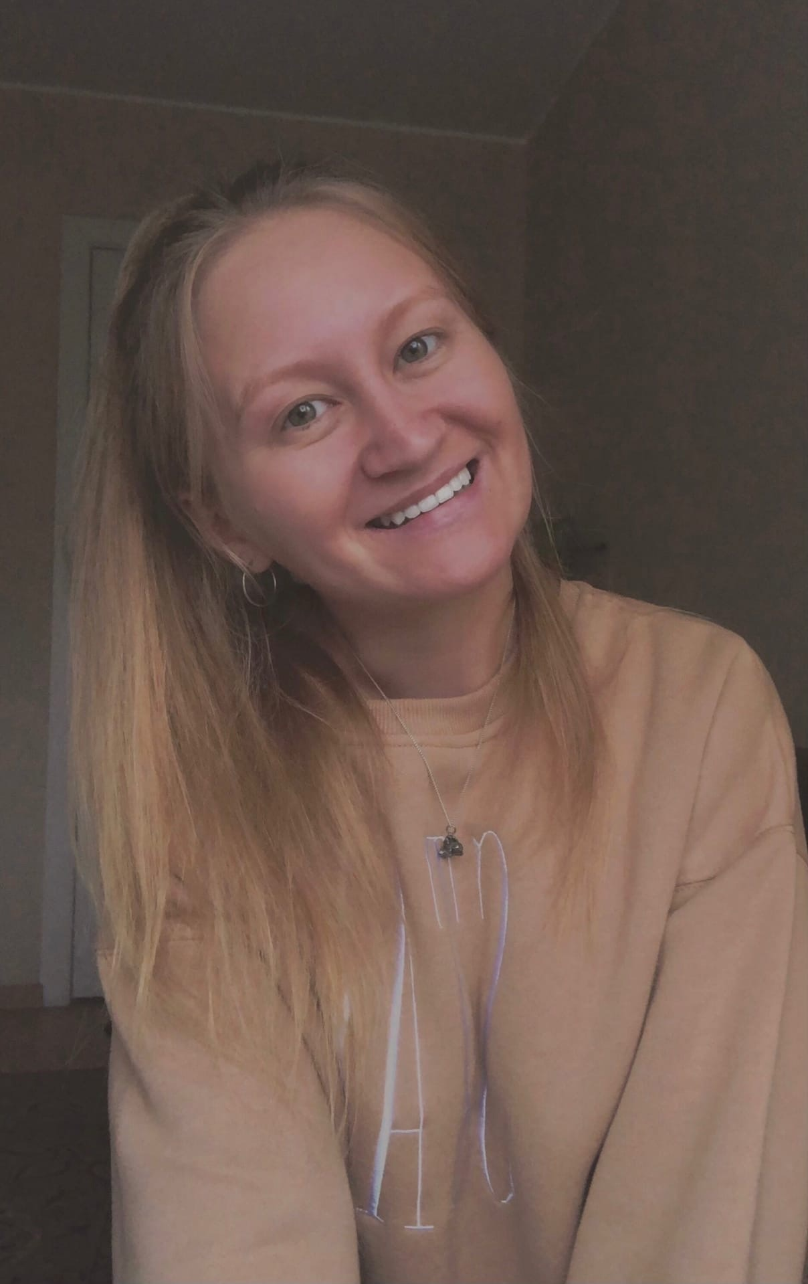
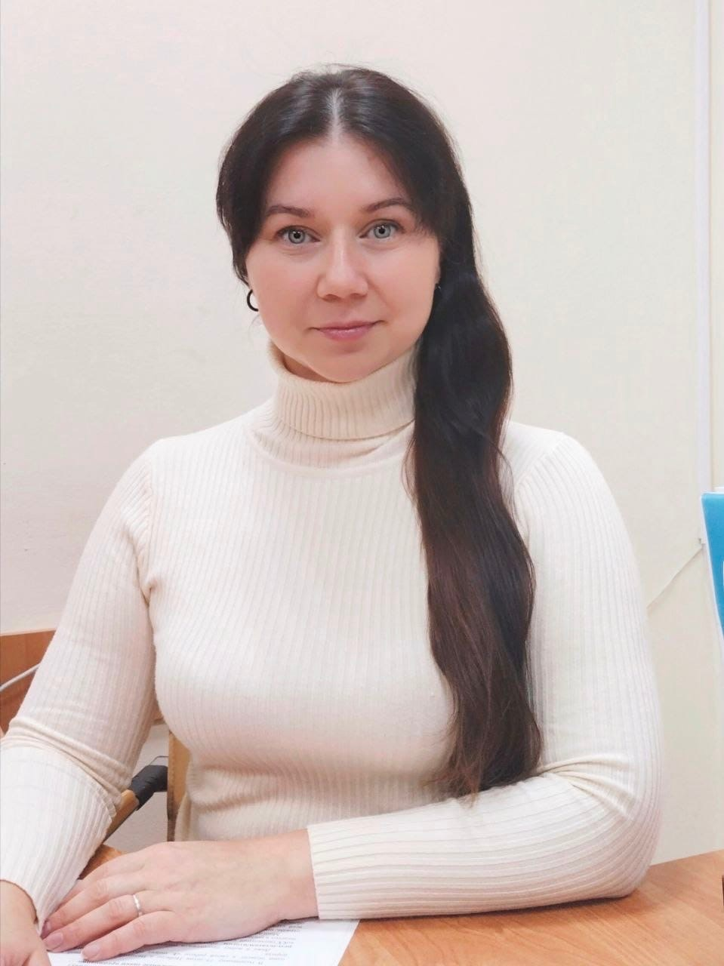
Команда
Чучалина Анна (наставник) –педагог. Технический менеджер.
Крестьянинова Анастасия (участник) – педагог – психолог. Исследование особенностей детей с ОВЗ. Психологическое сопровождение детей с ОВЗ
Русских Ирина (участник) – педагог. Структурирование информации, разработка анкет и опросных листов для исследования. Организатор по подбору педагогов.
Минехузина Ильгиза (участник) - педагог, сурдопереводчик. Сбор и анализ данных об учреждениях по работе с детьми с ОВЗ
Югова Ирина (лидер) – педагог. Координация деятельности проекта (поиск социальных партнеров)

Slide 18

Анализ рисков
1. Дефицит квалифицированных кадров – 15%
2. Источники финансирования – 10%
3. Контингент (общее количество посещения) – 20%
4. Наличие необходимого оборудования – 20%
5. Состояние инфраструктуры (мебель, помещение, состояние здания) и учебно-методическое обеспечение – 25%
Вывод: 90% - невысокая степень рисков

Slide 19
Спасибо за внимание!

